Slide 1
a
e
Q
U
I
P
E
Dolphindatabase

Slide 3


camila
beatriz
p.o
s.m

Slide 5



stephani
kauã
pedro
dev
dev
dev

Slide 6
motivos

Slide 8



Slide 9
Condição
Ação
CADASTRAR

Slide 10
Condição (When)
[ProdutoSelecionado]
[ProdutoQuantidade >]
[ProdutoQuantidade <]
[ProdutoQuantidade =]
[ProdutoSelecionado]
Ação (Then)
[DescontoProduto]
[Ganhe]
[DescontoProduto] 50

Slide 11


Slide 12
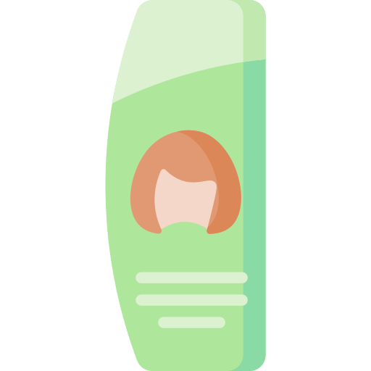



R$20,00
R$50,00
R$70,00

Slide 13
Subtotal
R$50,00
Desconto
R$25,00
R$50,00
Valor Total
R$25,00
FINALIZAR

Slide 14



Slide 15
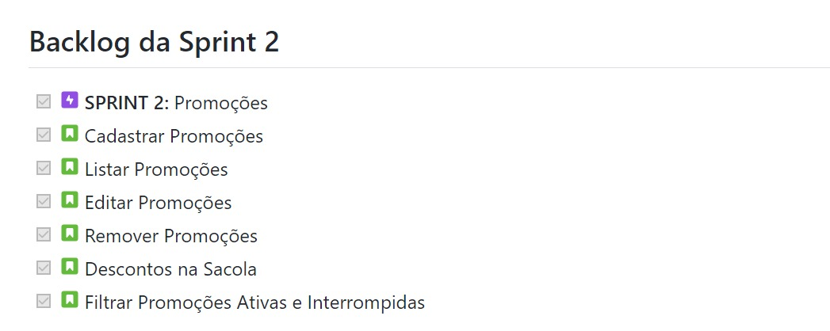

Slide 16
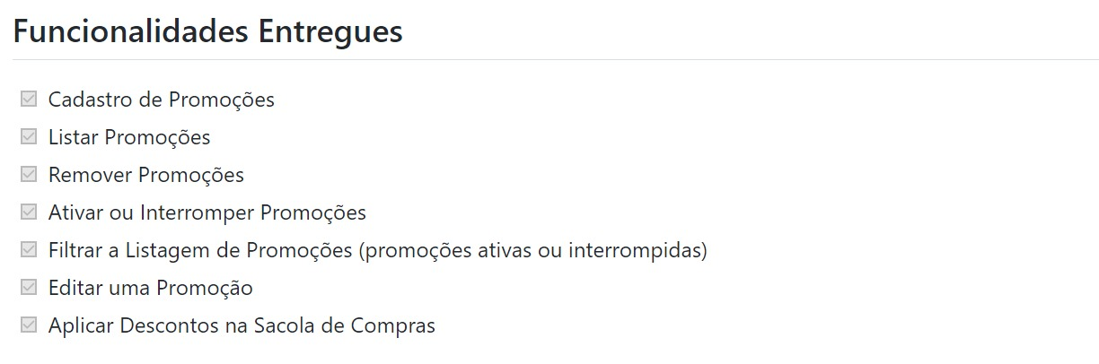

Slide 17
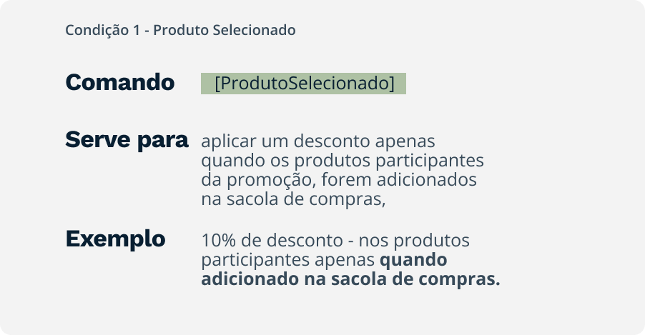
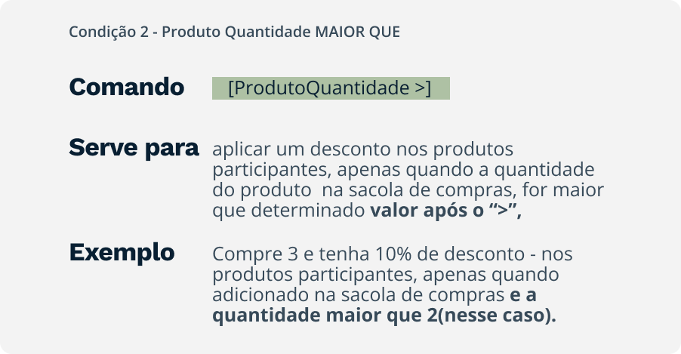
Condições (When)
OBS: a condição 2, possui possibilidades diferentes através de outros operadores como < e =. Sendo assim ao todo temos 4 condições.

Slide 18
Condições (When)

Slide 19
Condições (When)

Slide 20
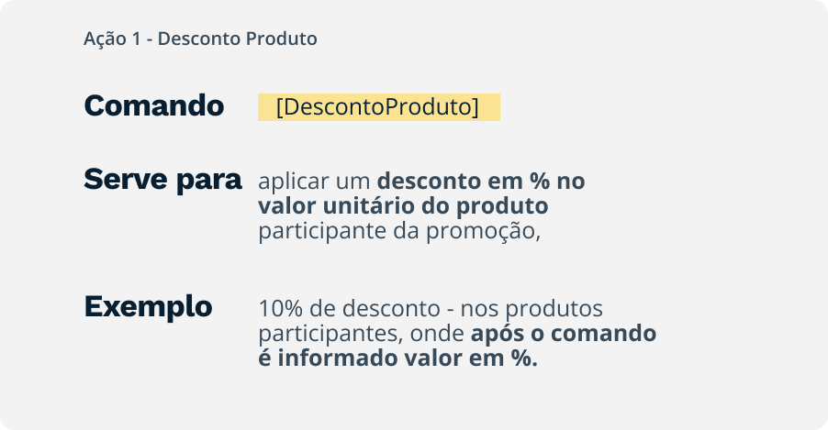
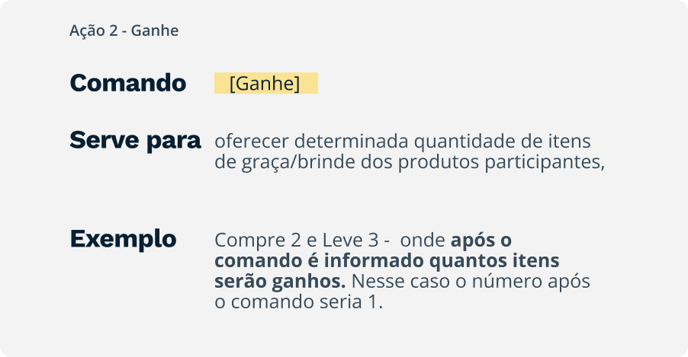
Ações (Then)
OBS: é preciso ter uma condição para acionar uma das ações disponíveis.

Slide 21
Ações (Then)

Slide 22
Ações (Then)

Slide 23




Demonstração DescontOn
Algumas possibilidades mais comuns no mercado para criar mecânicas de promoção:
10% de desconto
Condição:
Ação:
Compre 3 e tenha 10% OFF
Condição:
Ação:
[ProdutoSelecionado]
[ProdutoQuantidade >]
2
[DescontoProduto]
10
[DescontoProduto]
10
Compre 3 e Leve 2
Condição:
Ação:
[ProdutoQuantidade >]
2
[Ganhe]
1

Slide 24


+Possibilidades DescontOn
Algumas possibilidades para serem adicionadas:
Compre 3 e Ganhe 10% OFF
no Item de Menor Valor
Condição:
Ação:
Compras acima de 200 reais
ganham 20% OFF
Condição:
Ação:
[ProdutoQuantidade >]
2
[ValorTotal >]
199
[DescontomMenorValor]
10
[DescontoTotal]
20

